Slide 1
스피드 게이트 내부 회로 정리

Slide 2
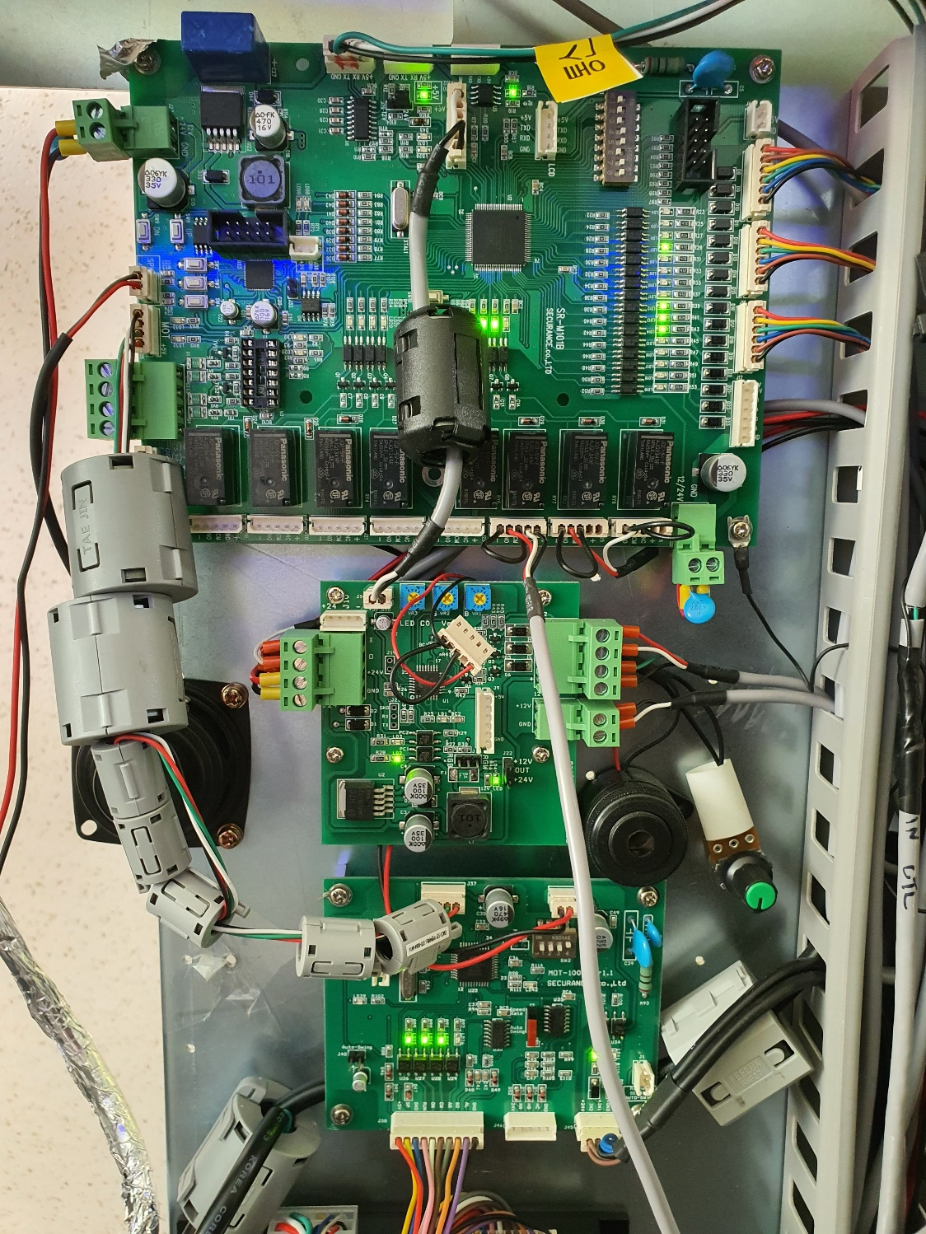
■ Master부(차단기쪽) 전체

Slide 3
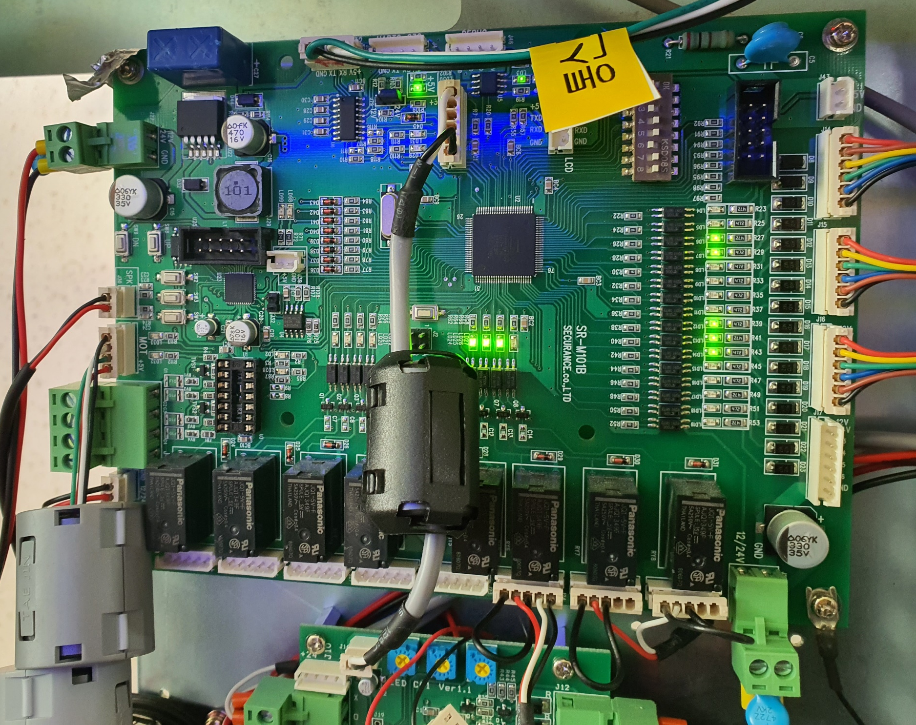
■ Master부(차단기쪽) 메인회로
Slave와 통신(연결)
LED 단자(왼쪽부터)
카드
제품 상단
게이트 출입 화살표

Slide 4
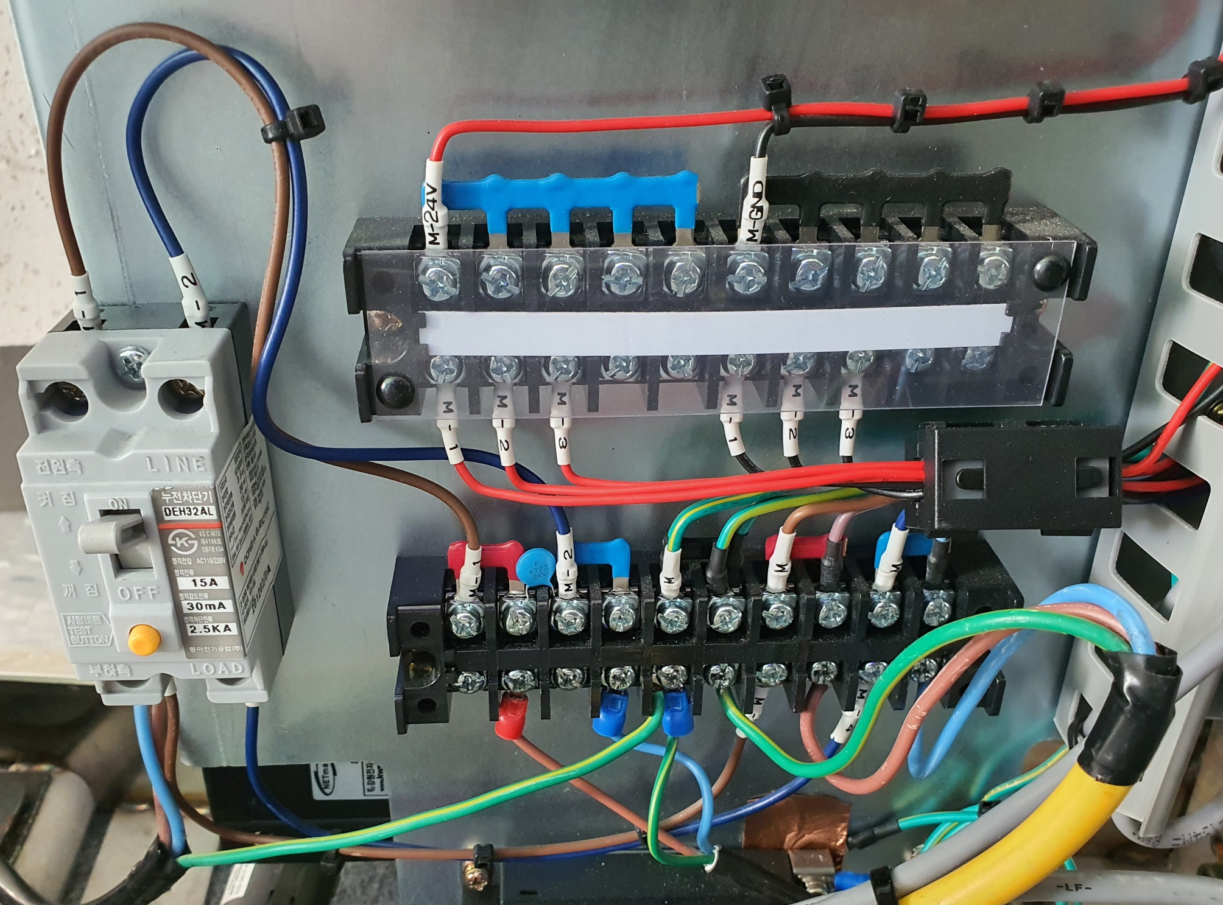
■ Master부(차단기쪽) 전원부

Slide 5
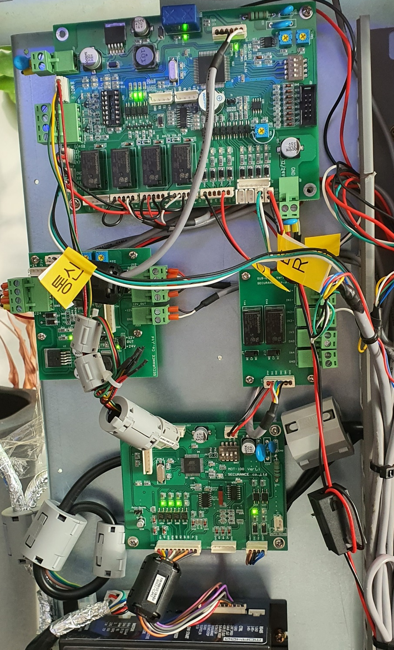
■ Slave부(반대쪽) 전체

Slide 6
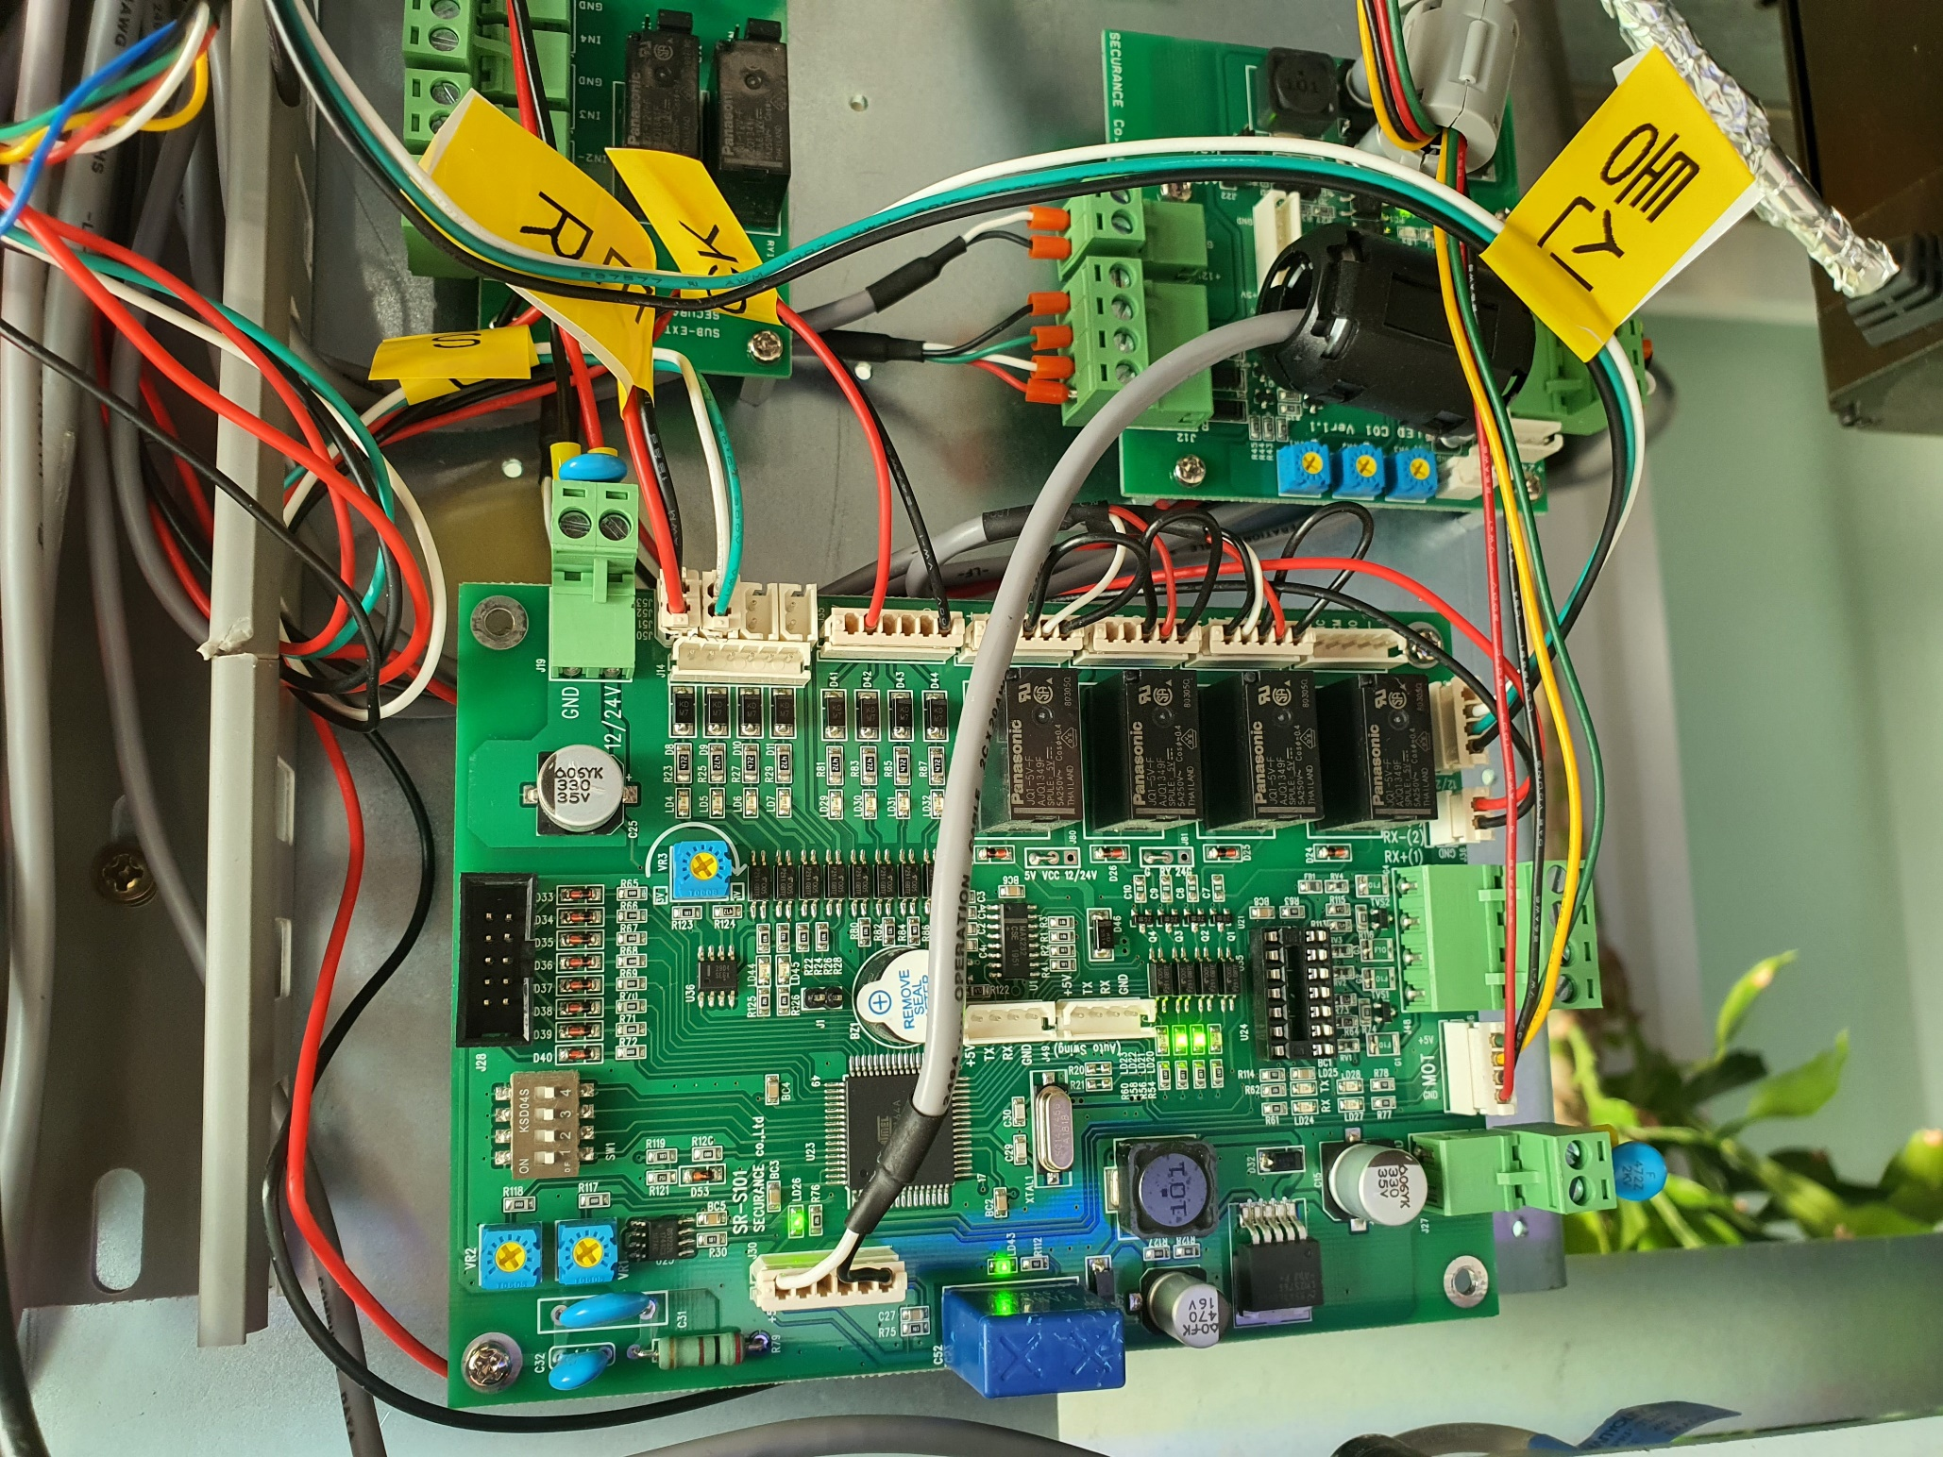
■ Slave부(반대쪽) 메인회로
Master로 부터 통신(연결)
연결단자(왼쪽부터)
Lock 장치 (황, 청)
Slave (녹, 백)
Master (적, 흑)
LED 단자(오른쪽부터)
카드
제품 상단
게이트 출입 화살표

Slide 7
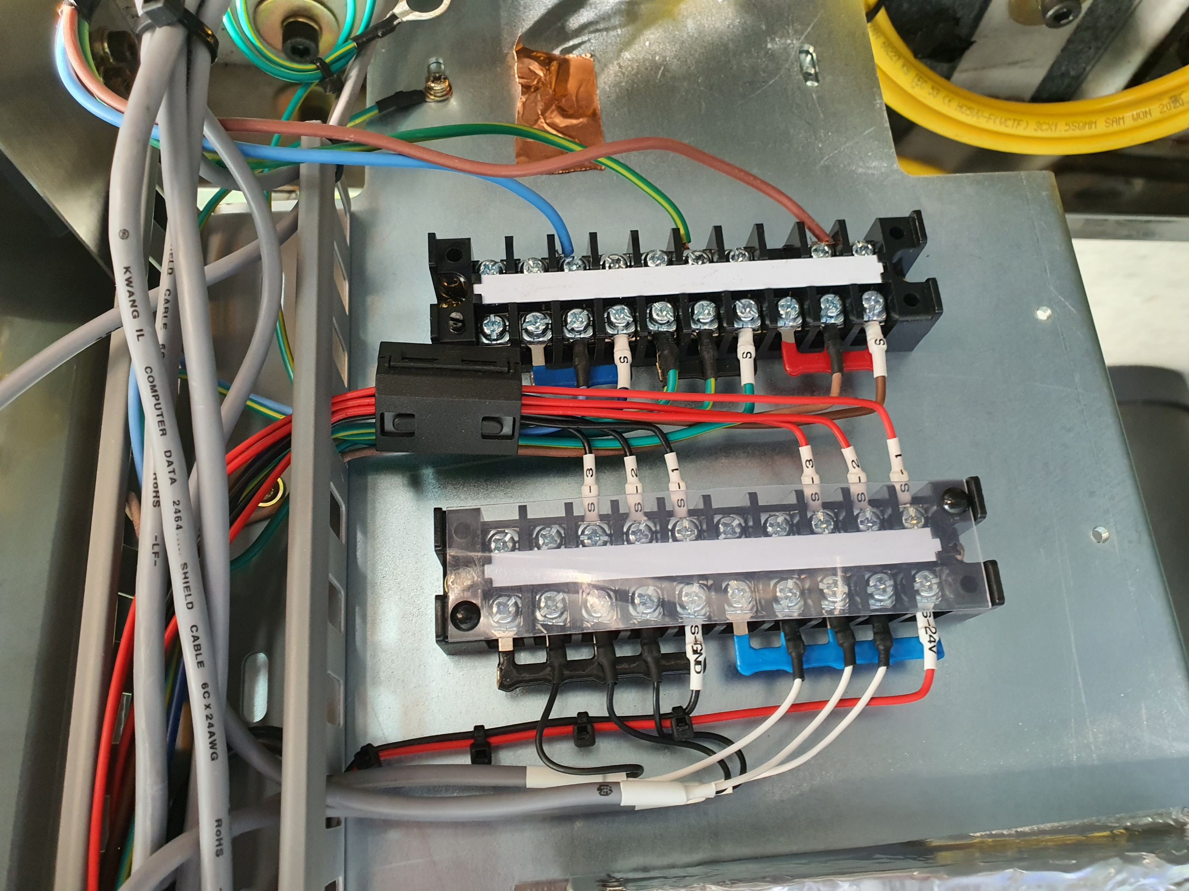
■ Slave부(반대쪽) 전원부

